Slide 1
几个常见统计量
它反映了
总体均值
的信息
样本平均值
样本方差
它反映了总体
方差的信息
样本标准差

Slide 2
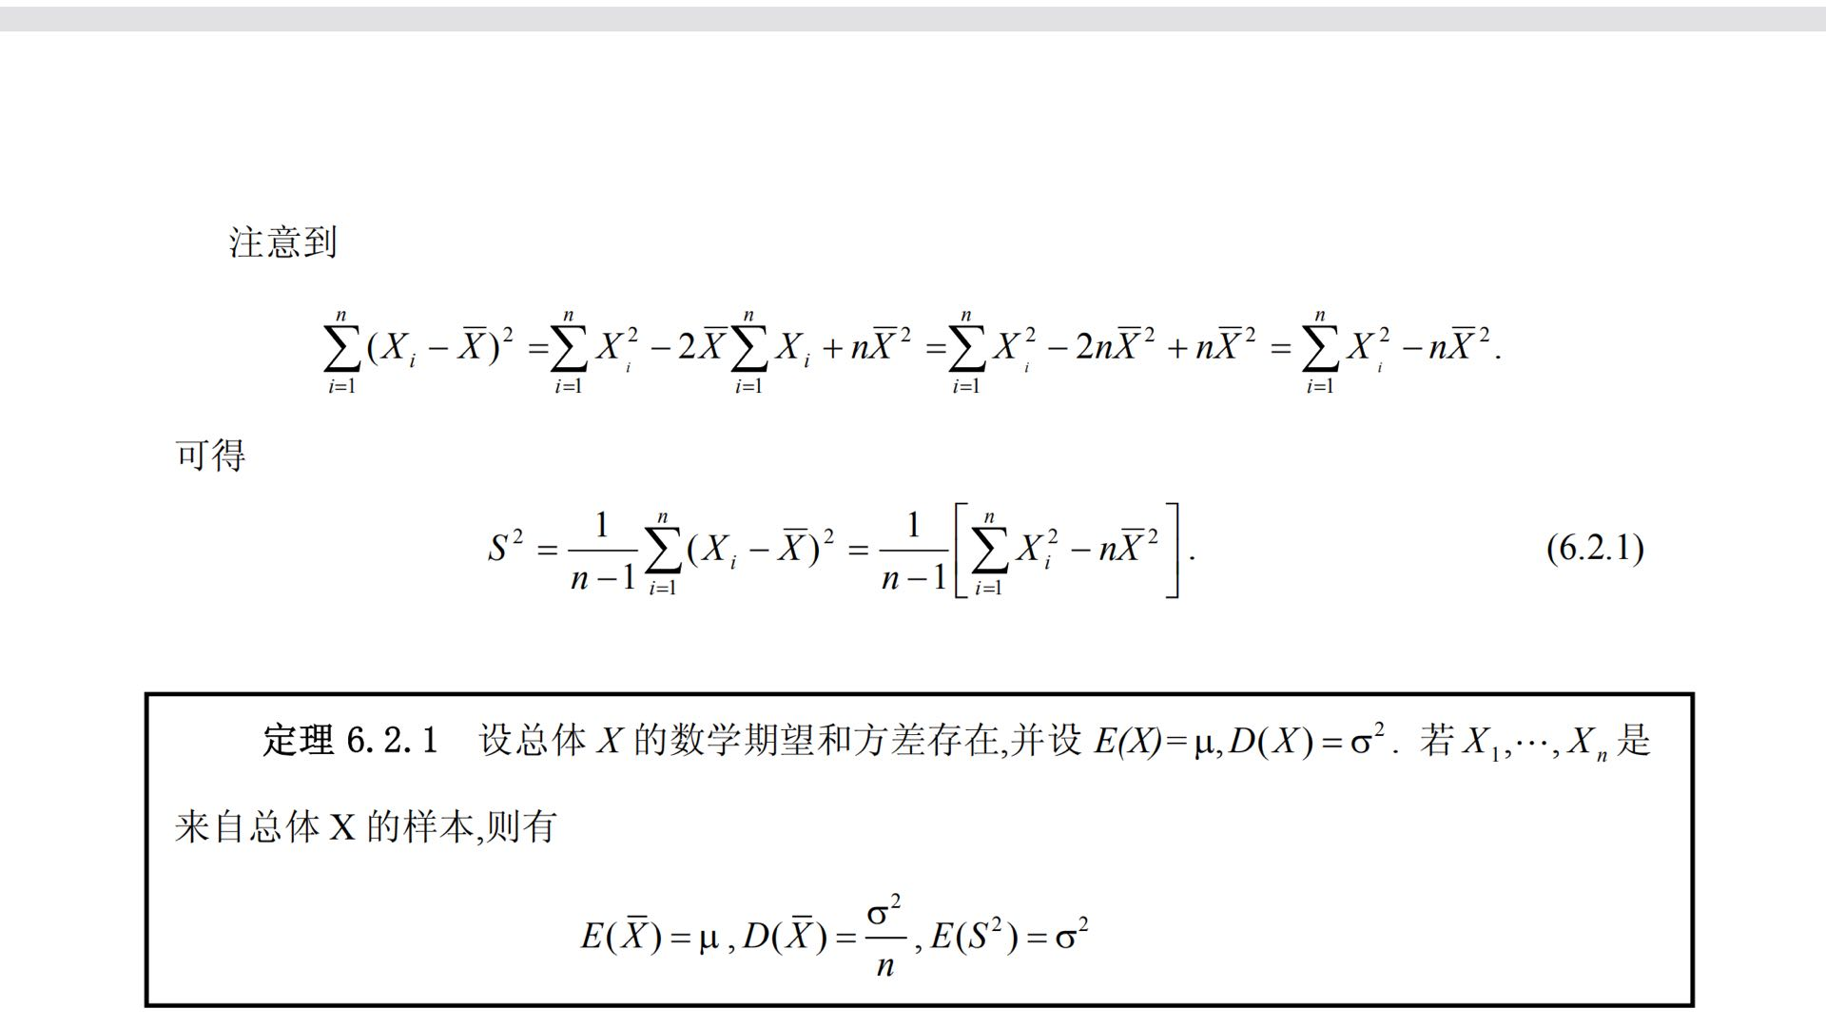

Slide 3
二、统计三大抽样分布
χ² 分布
1、
分布
分布是由正态分布派生出来的一种分布.
定义: 设 相互独立, 都服从正态分布
N(0,1), 则称随机变量：
所服从的分布为自由度为 n 的 分布.
记为

Slide 4
分布的密度函数为
其中伽玛函数 通过积分
来定义.

Slide 5
1. 设 相互独立, 都服从正态分布
则
2．设 且X₁,X₂相互独立，
这个性质叫 分布的可加性.
3．若
近似正态分布N(0,1).
(应用中心极限定理可得 )

Slide 6
E(X)=n, D(X)=2n.

Slide 8
例5 设总体
为总体X
的样本,
试确定常数c 使cY 服从
分布．
解
故
因此

Slide 9
2、t 分布
定义: 设X～N(0,1) , Y～ , 且X与Y相互 独立，则称变量
所服从的分布为自由度为 n的 t 分布.
概率密度函数为：

Slide 11
3 、 t 分布的分位点
对于给定的正数
称满足条件
的点
为
分布的“上
分位点”。
查t 分布表，附表3
例

Slide 12
例4 设X 与Y 相互独立，X ~ N(0，16)，Y ~ N(0，9)，X₁, X₂ ,…, X₉与Y₁，Y_{2，}…，Y₁₆分别是取
自X 与Y 的简单随机样本，求统计量．
所服从的分布．
解

Slide 13
从而

Slide 14
(4)F 分布
设
X与Y相互独立，
则称统计量
服从自由度为
的F分布，n₁称为第一自由度，
称为第二自由度，记作
F的概率密度为

Slide 15
2.性质
(1)由定义可见，
~F(n₂,n₁)
(2) X的数学期望为:
若n₂>2
即它的数学期望并不依赖于第一自由度n ₁（证明）

Slide 16
(3)F 分布的分位点
对于给定的正数
称满足条件
的点
为
分布的上
分位点

Slide 17
F 分布的性质

Slide 18
表中所给的
都是很小的数，如0.01，0.05等
当
较大时，如0.95，
表中查不出，由性质（2）

Slide 19
例
设随机变量
求
的分布。
解
由题可知
随机变量
与
独立
因而
由于
由定理 3 得

Slide 20
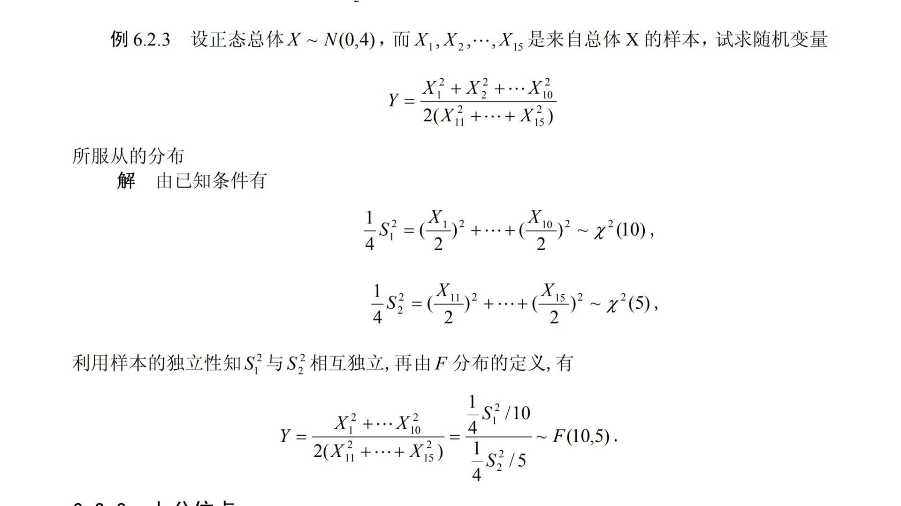

Slide 21
例3 设总体
，为使样本均值大
于70的概率不小于90%，则样本容量至少为n=42．
解 设样本容量为n，则
故
令
查表得
即
所以取

Slide 22
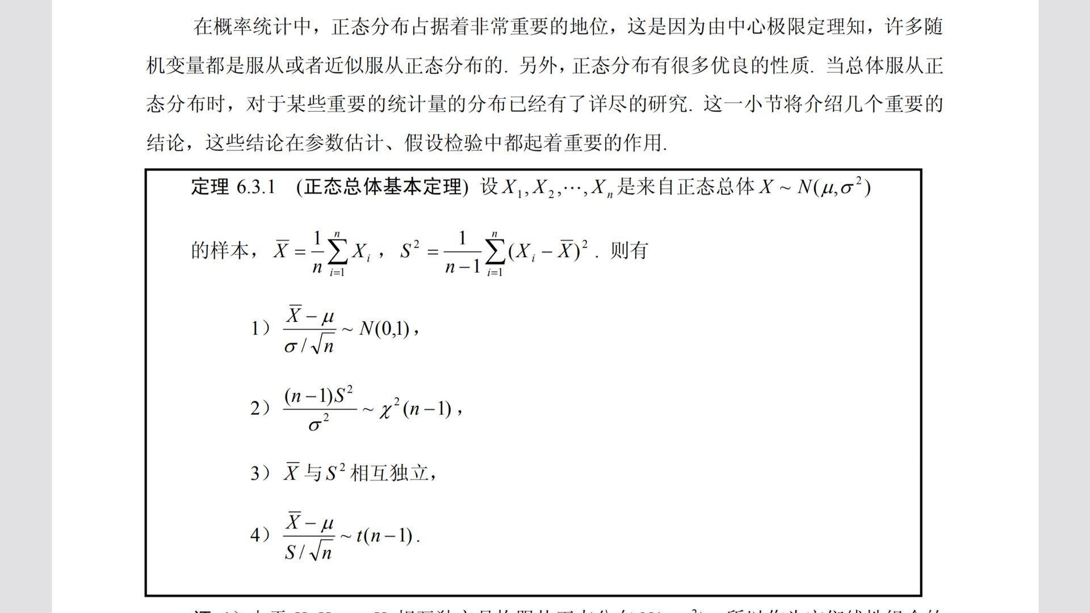

Slide 23
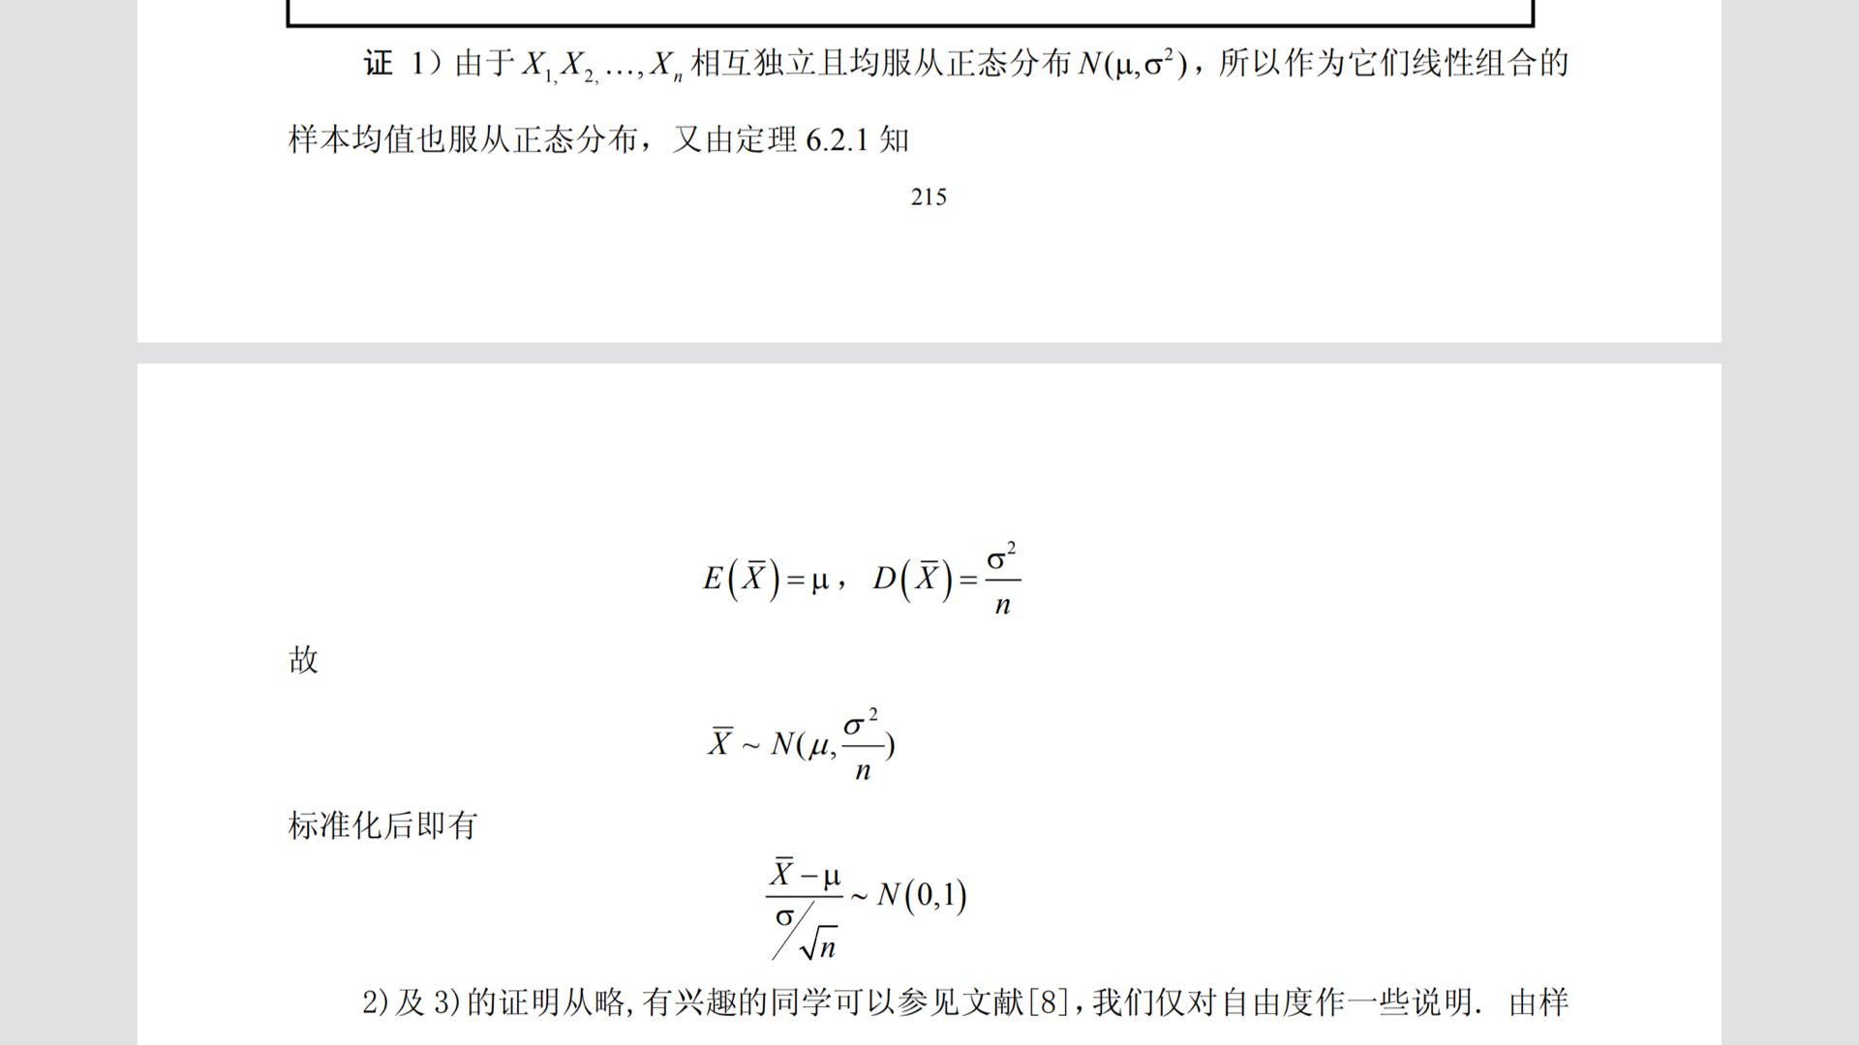

Slide 24
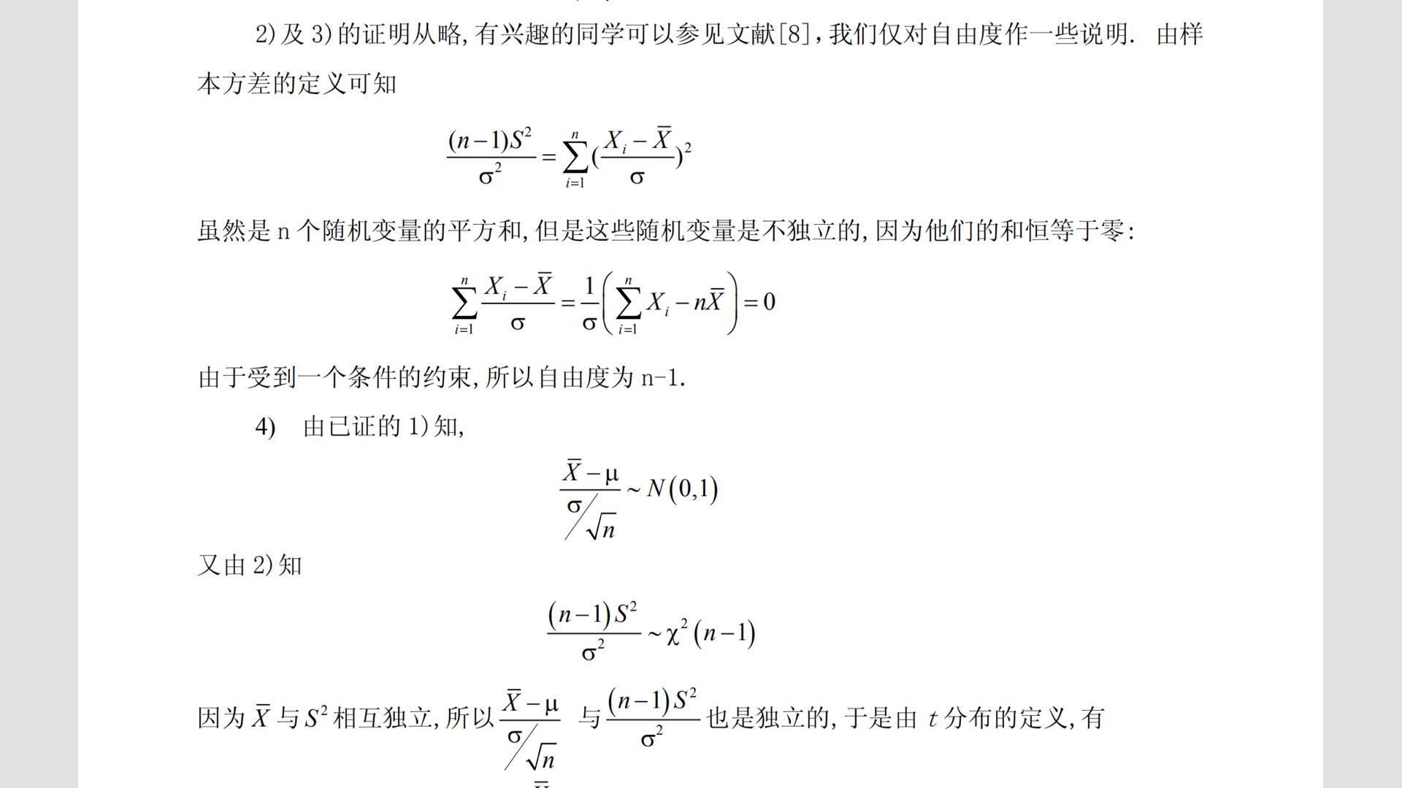

Slide 25
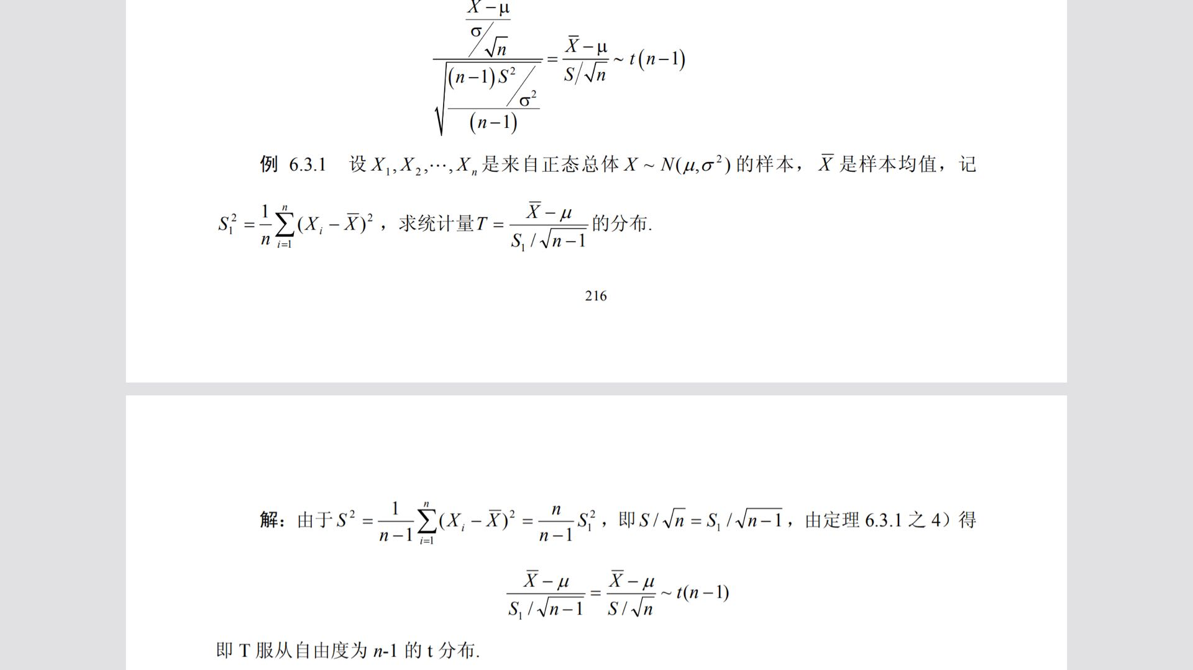

Slide 26
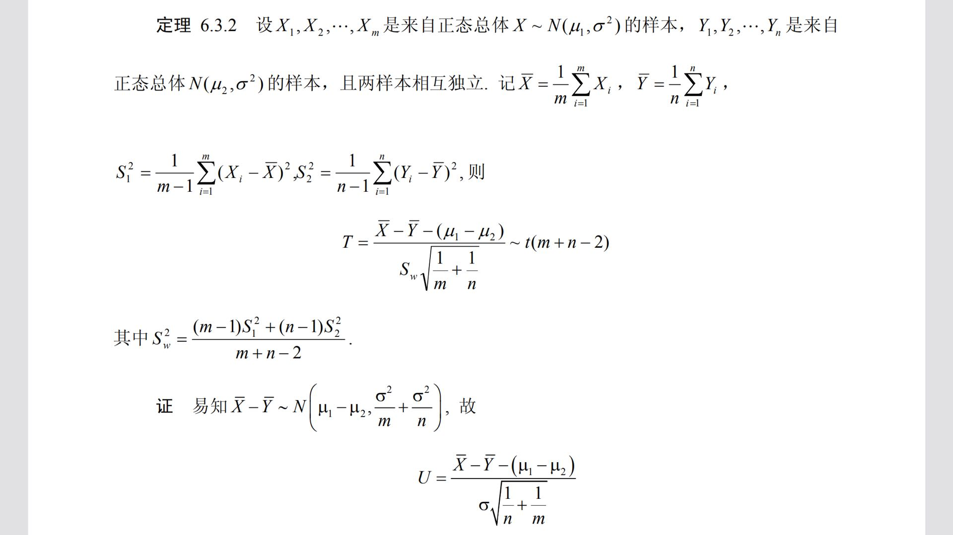

Slide 27
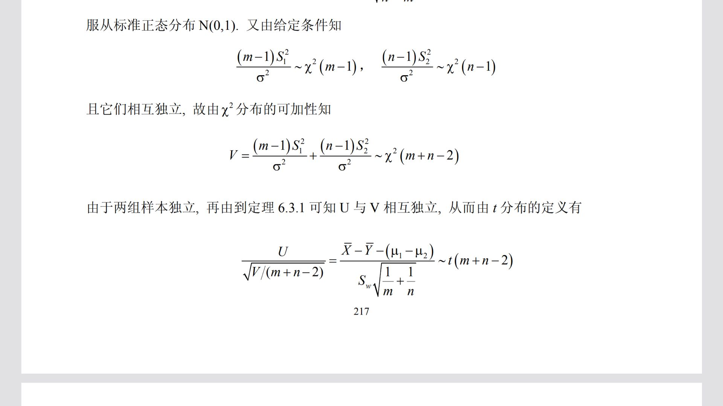

Slide 28
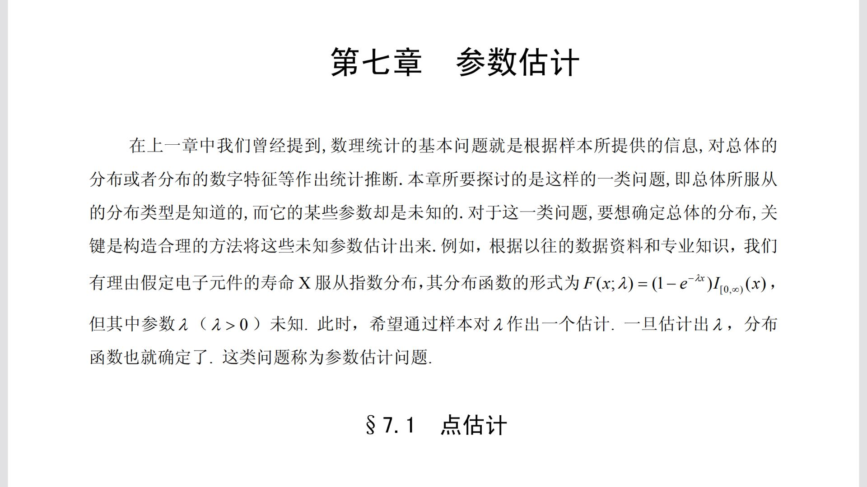

Slide 29
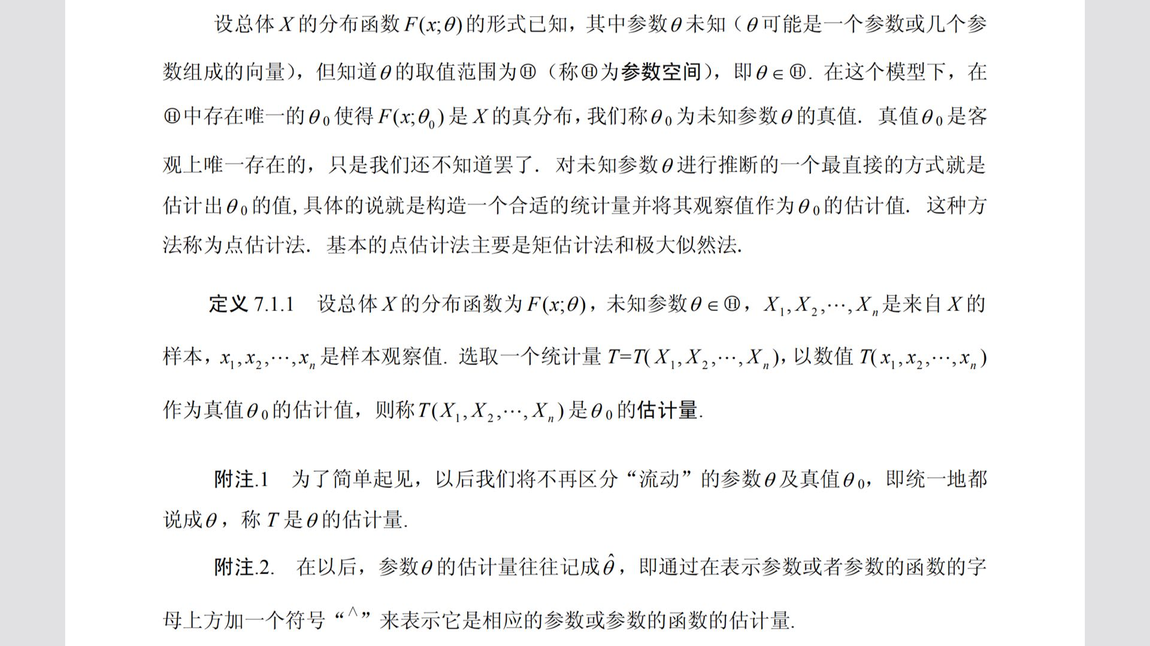

Slide 30
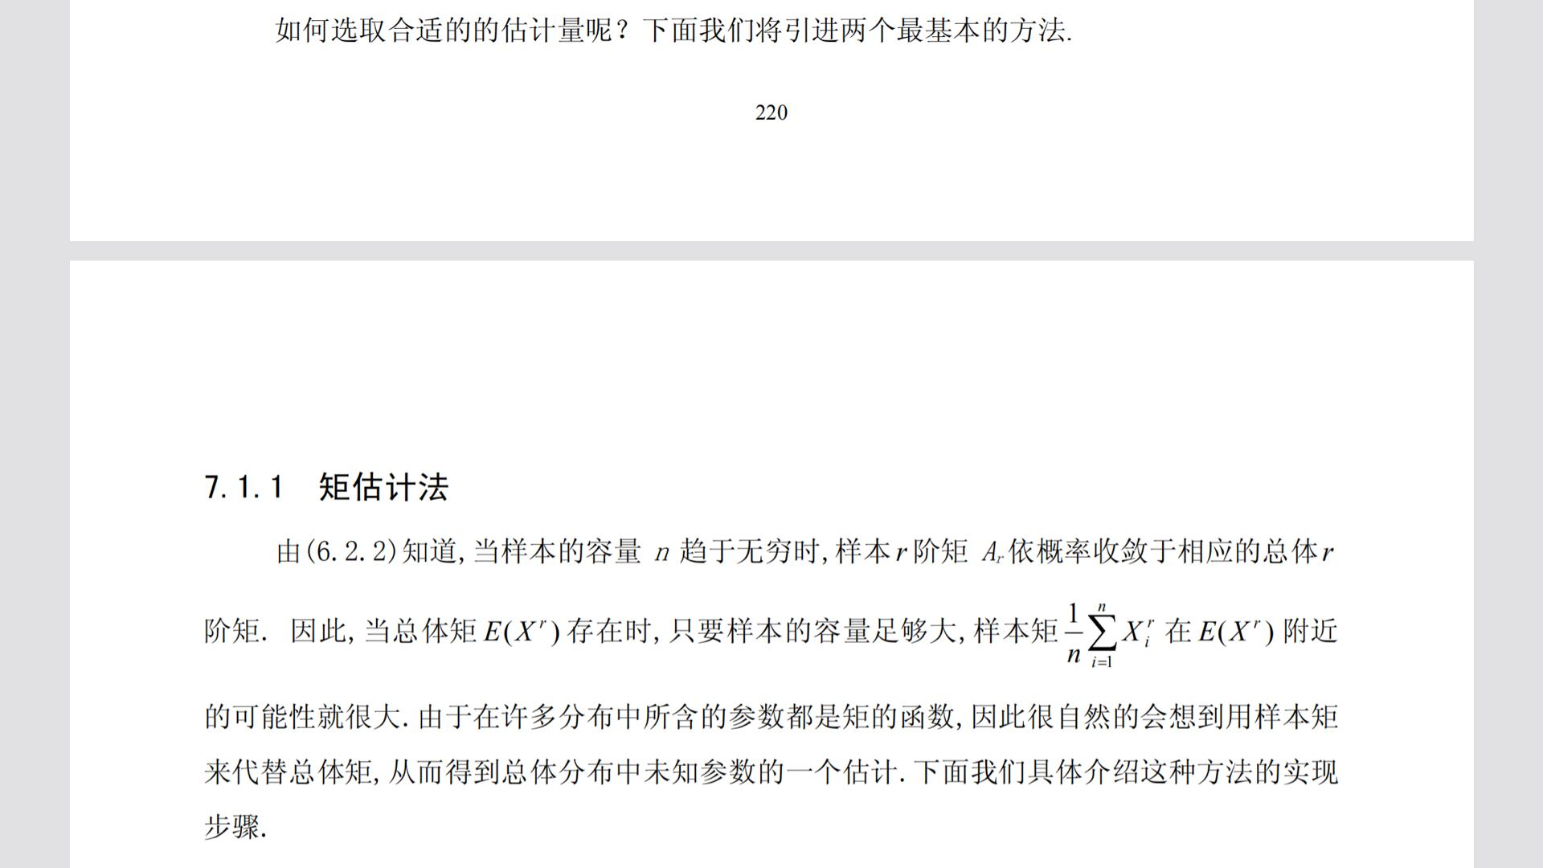

Slide 31
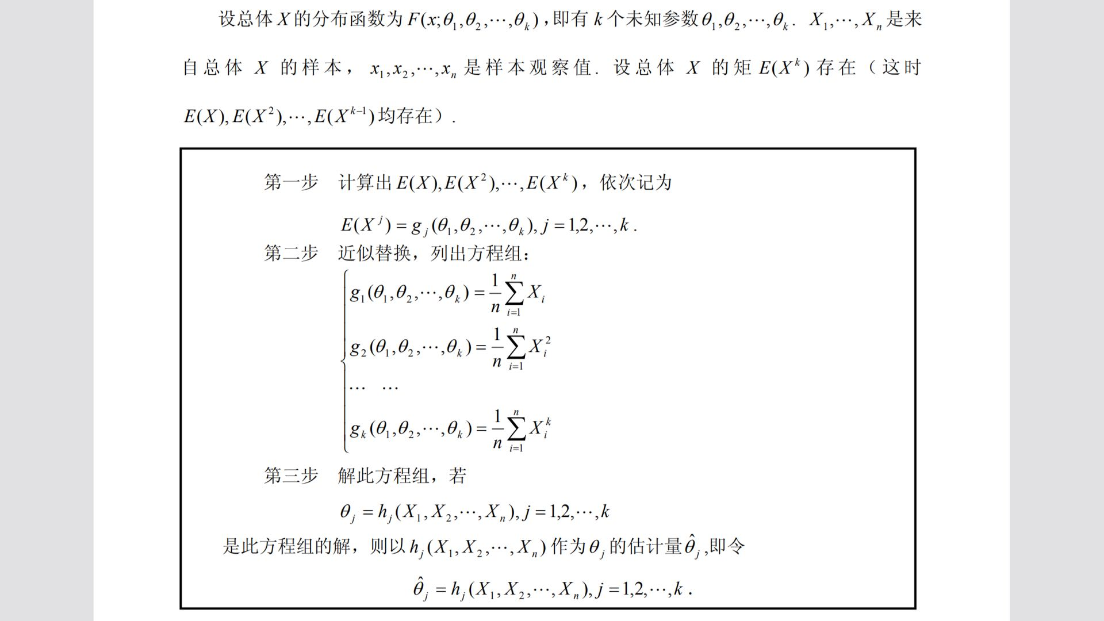

Slide 32
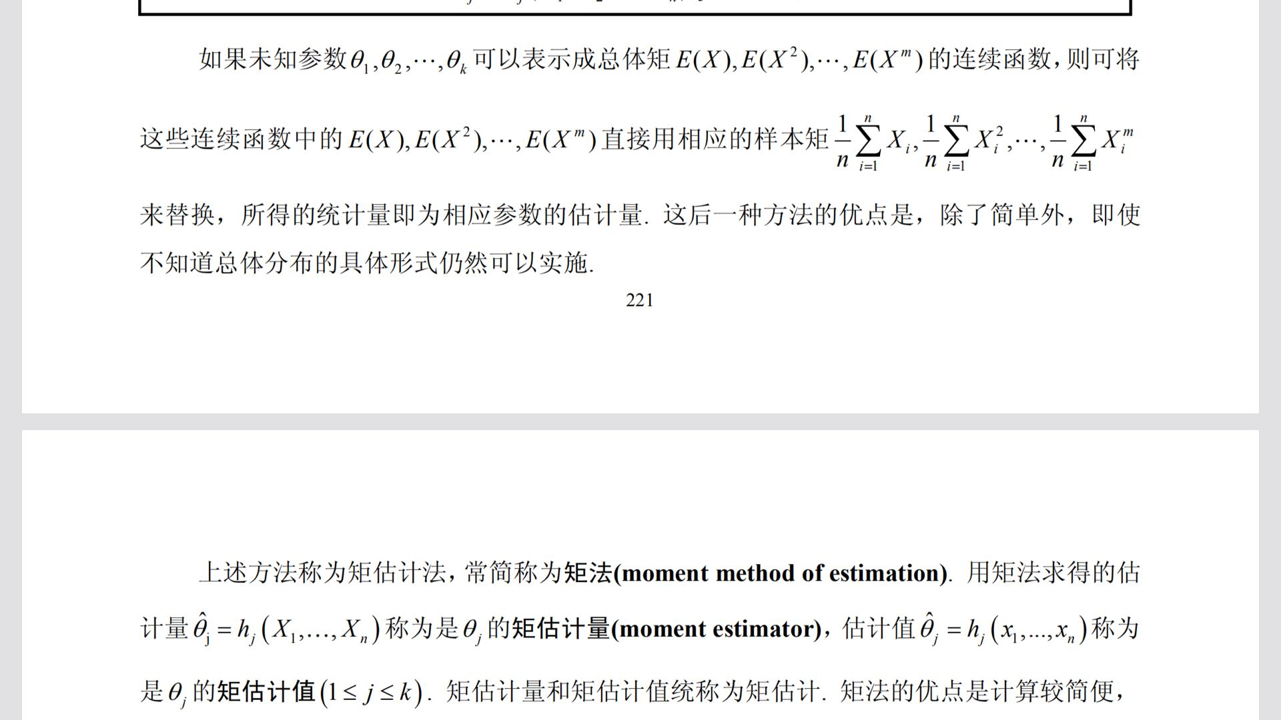

Slide 33
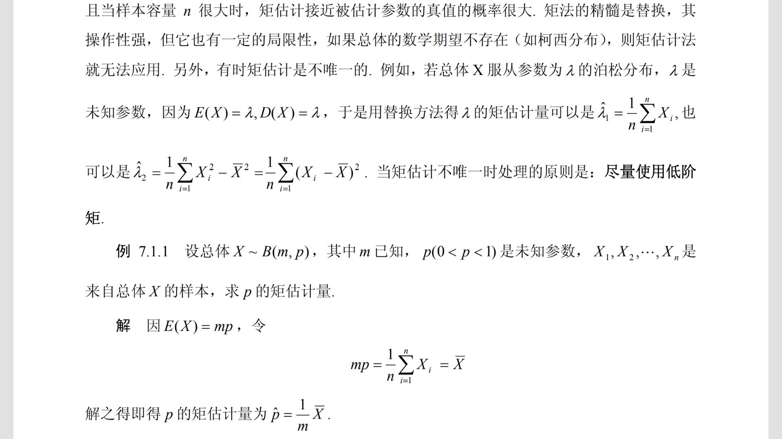

Slide 34
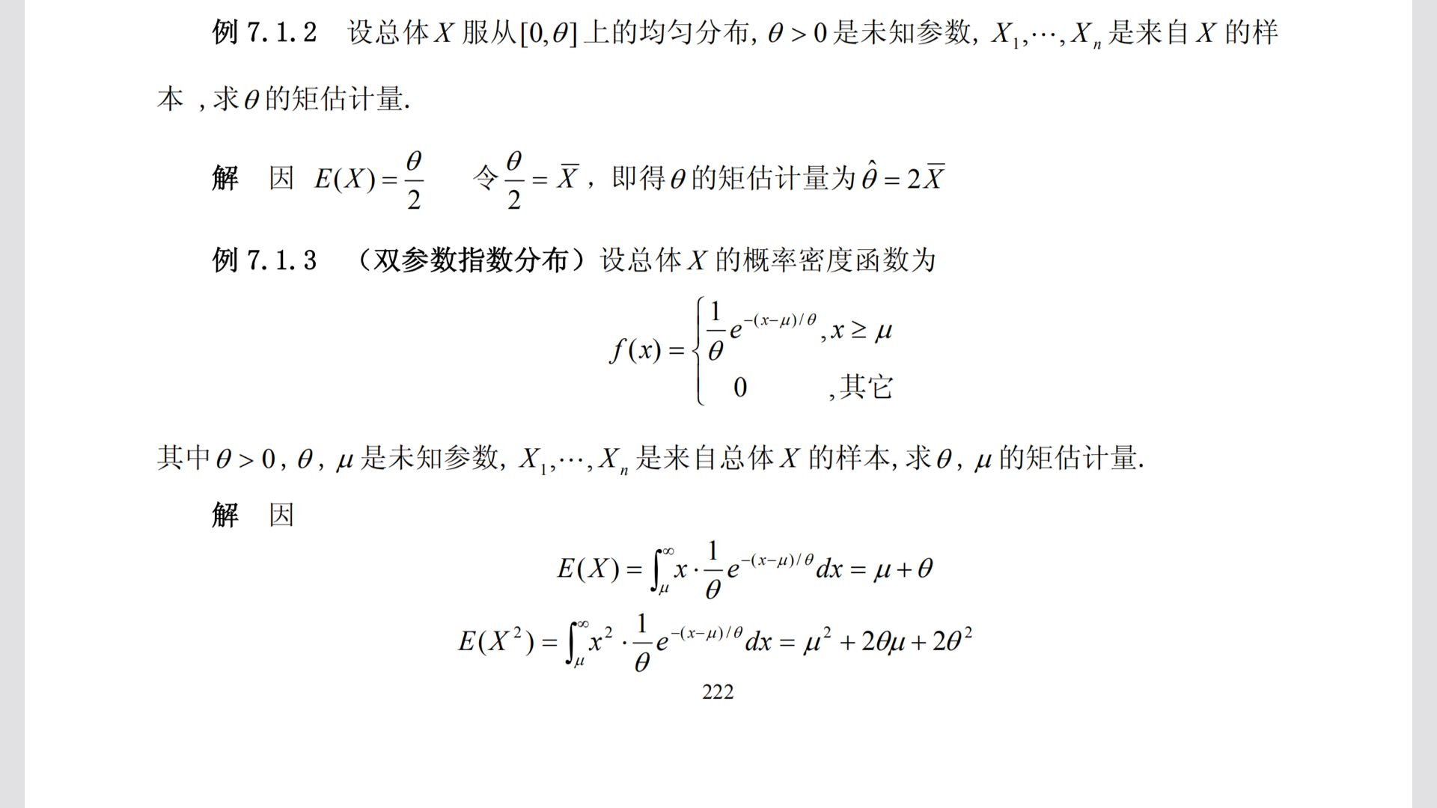

Slide 35
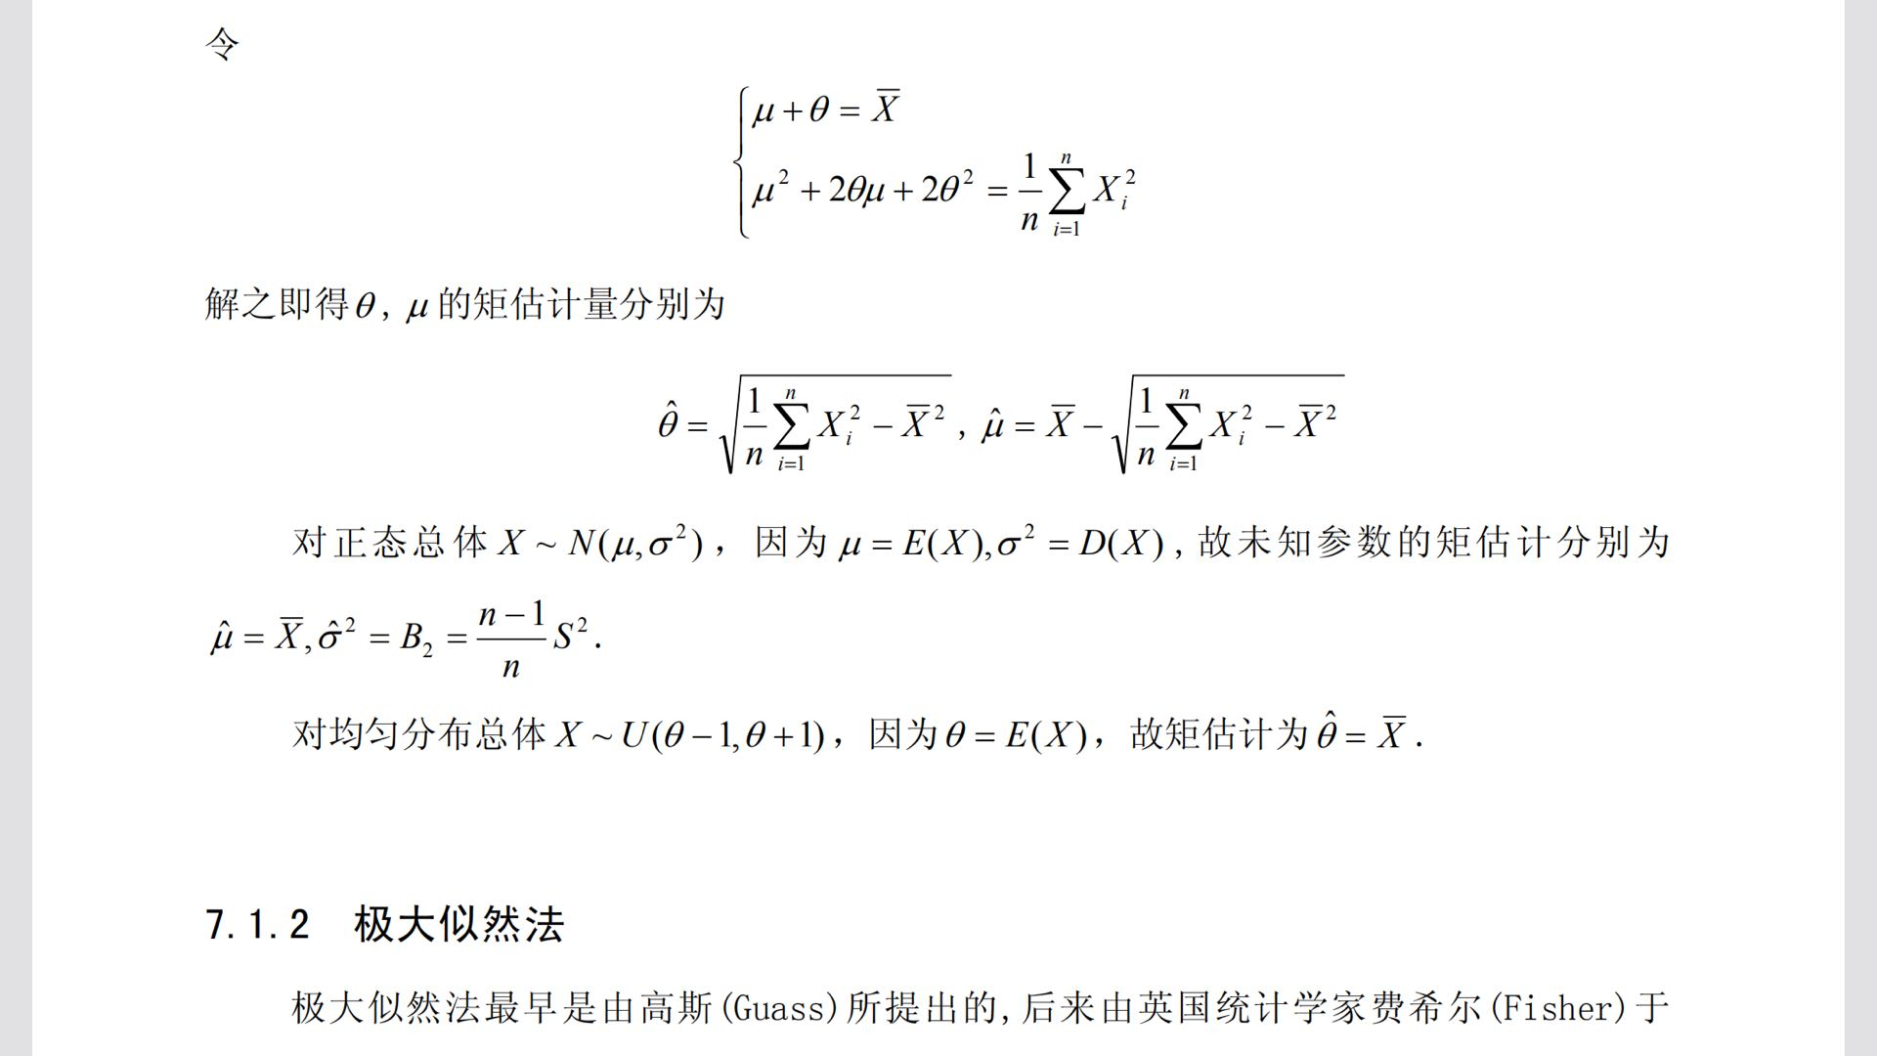

Slide 36
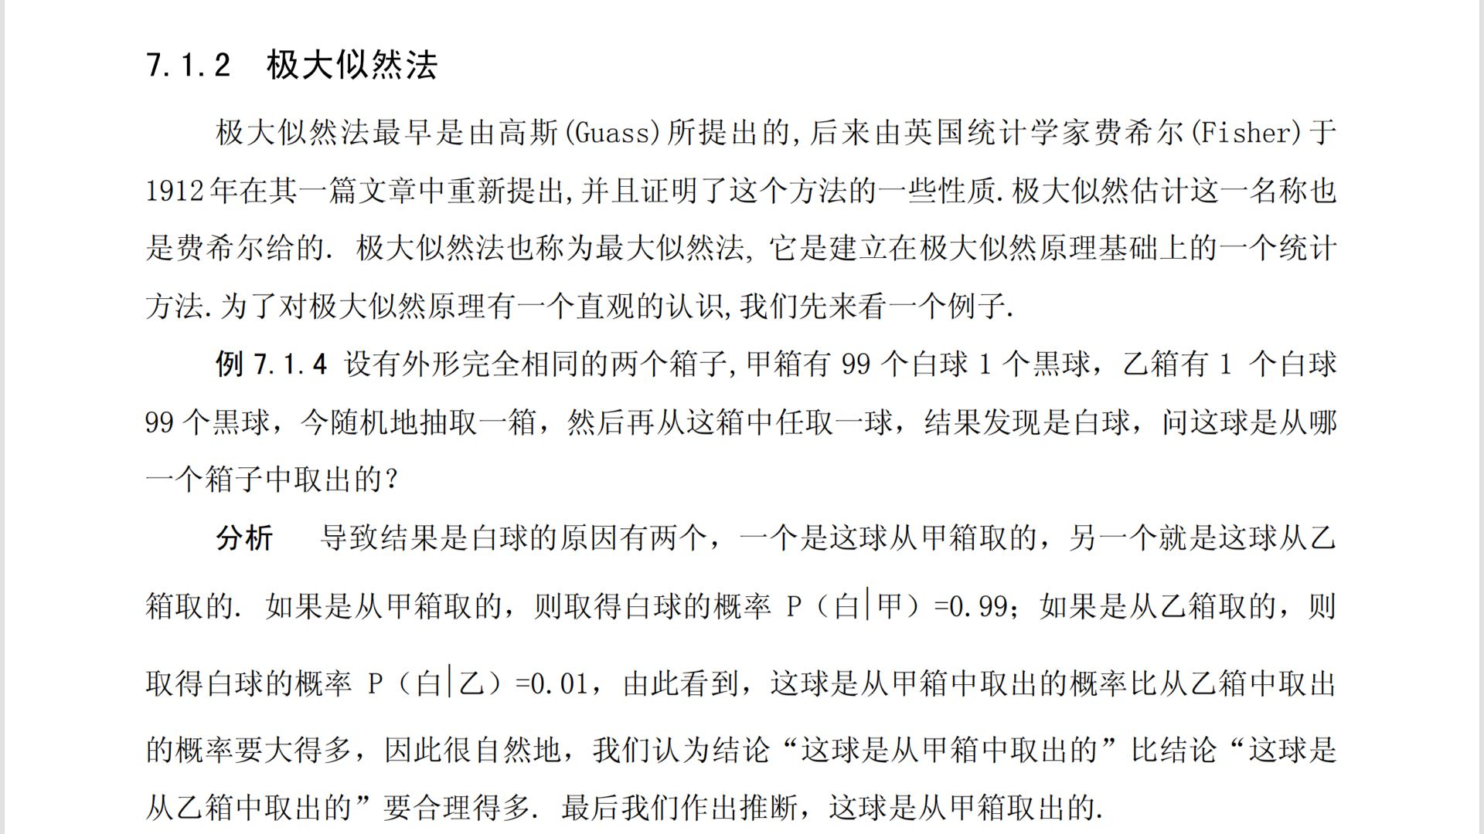

Slide 37
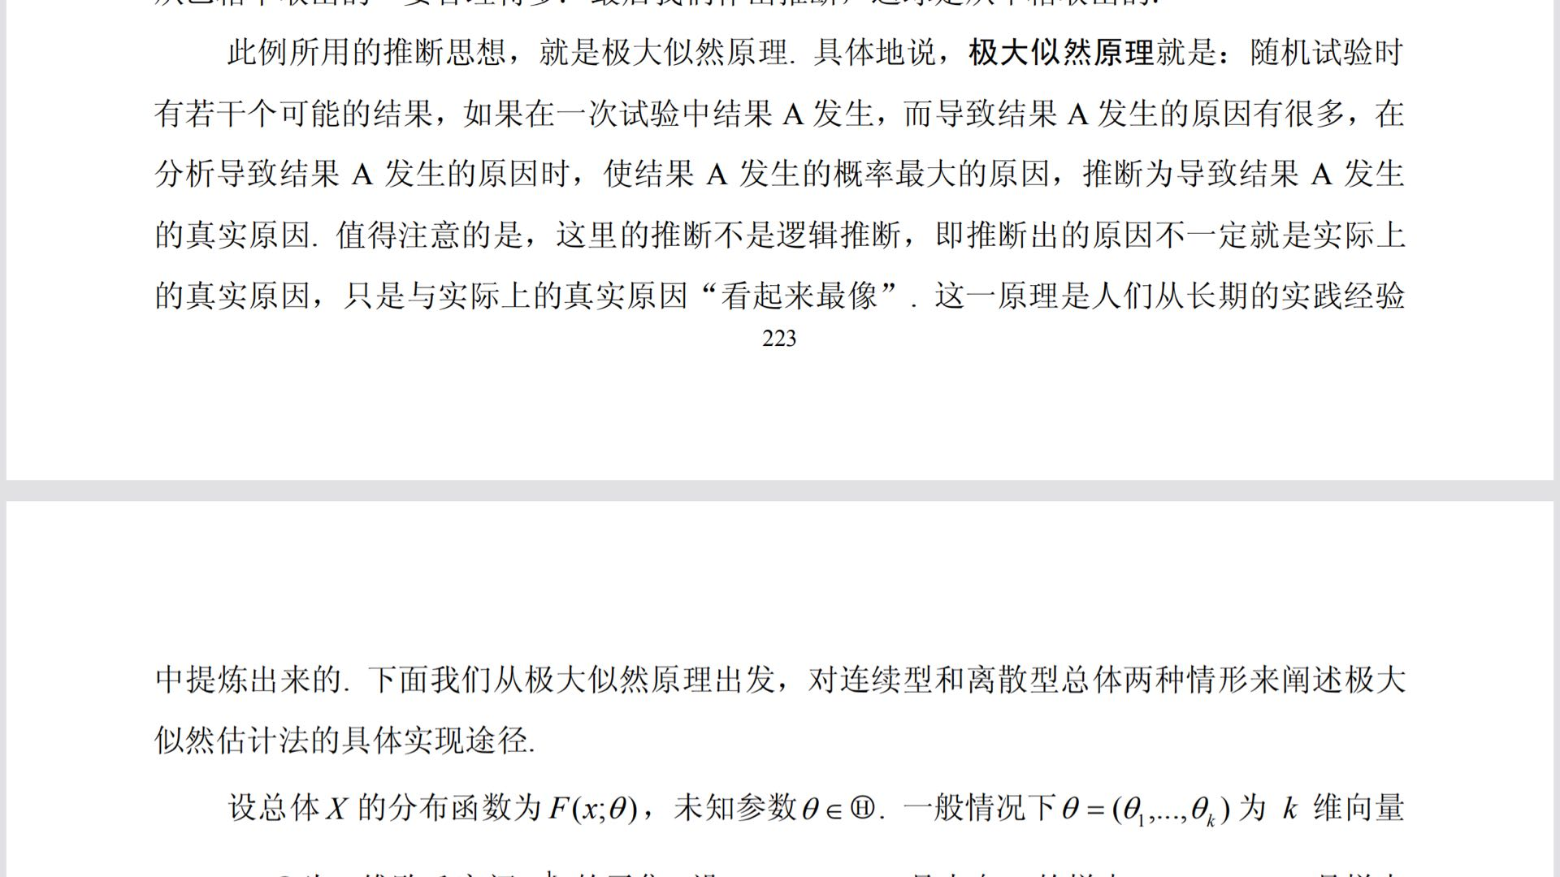

Slide 38
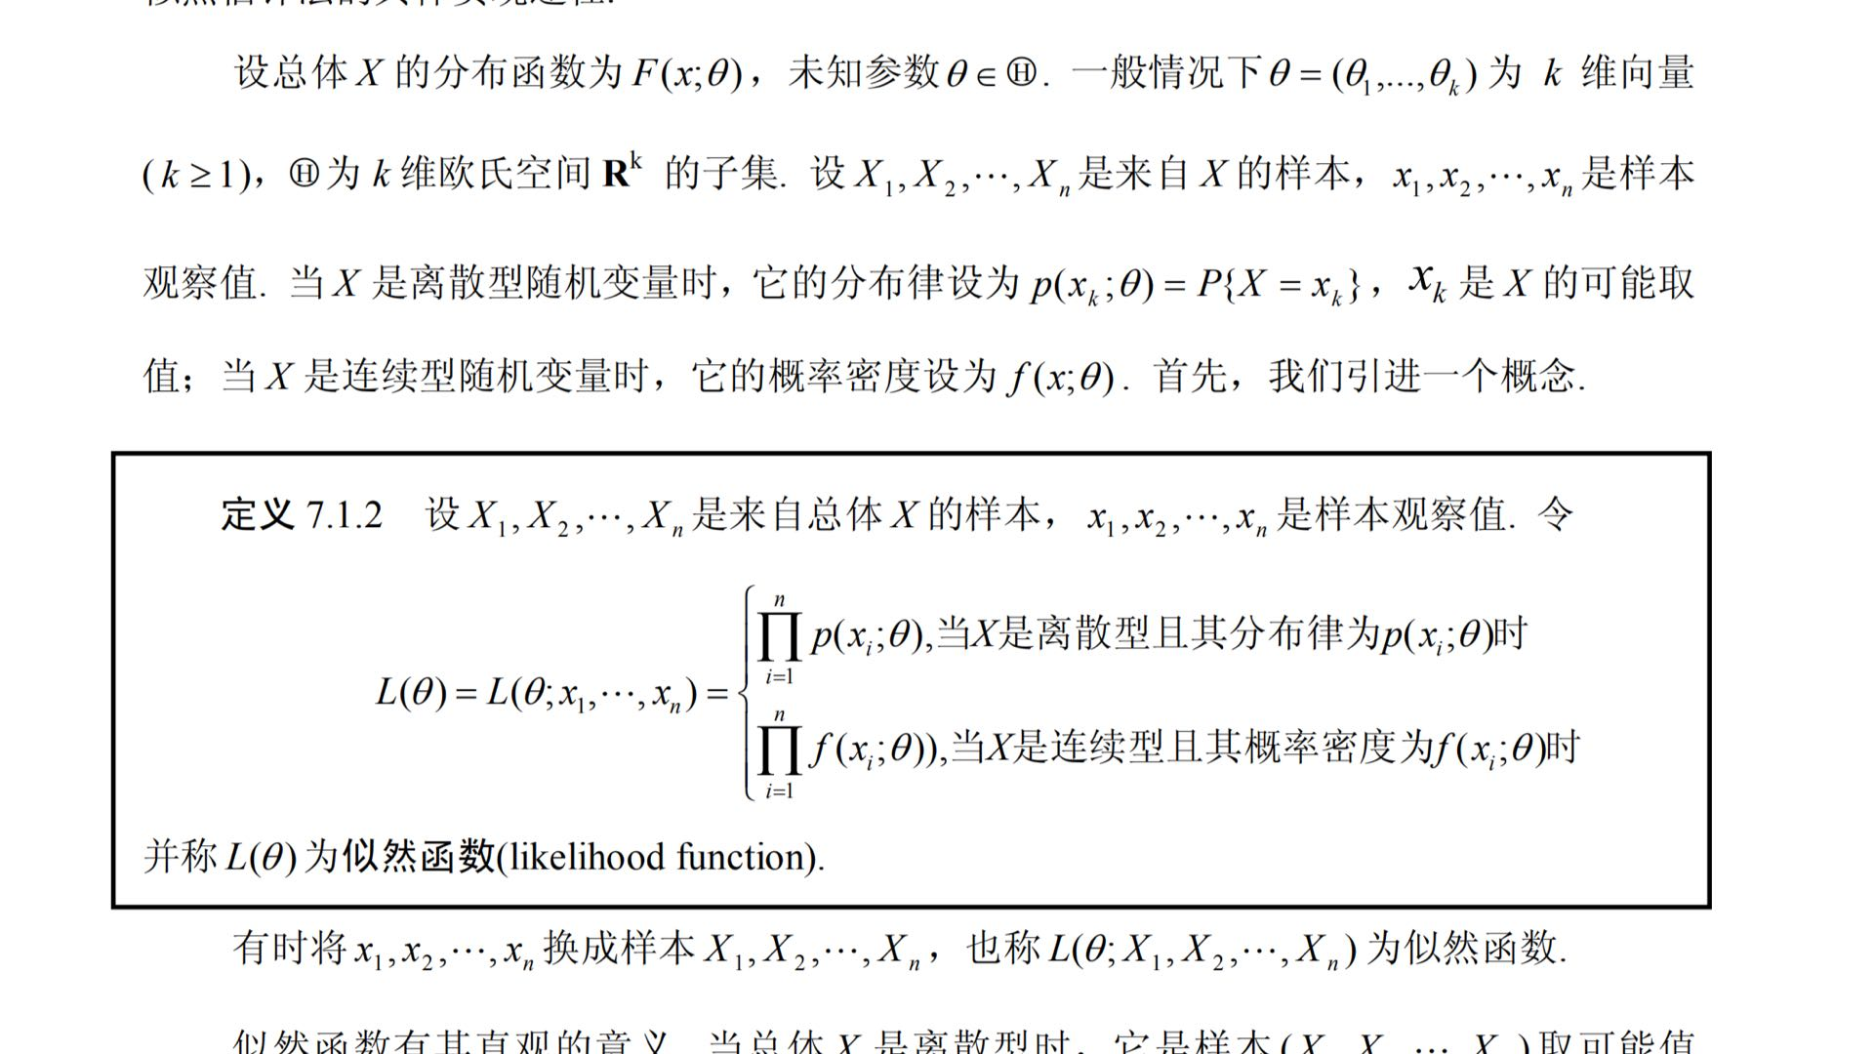

Slide 39
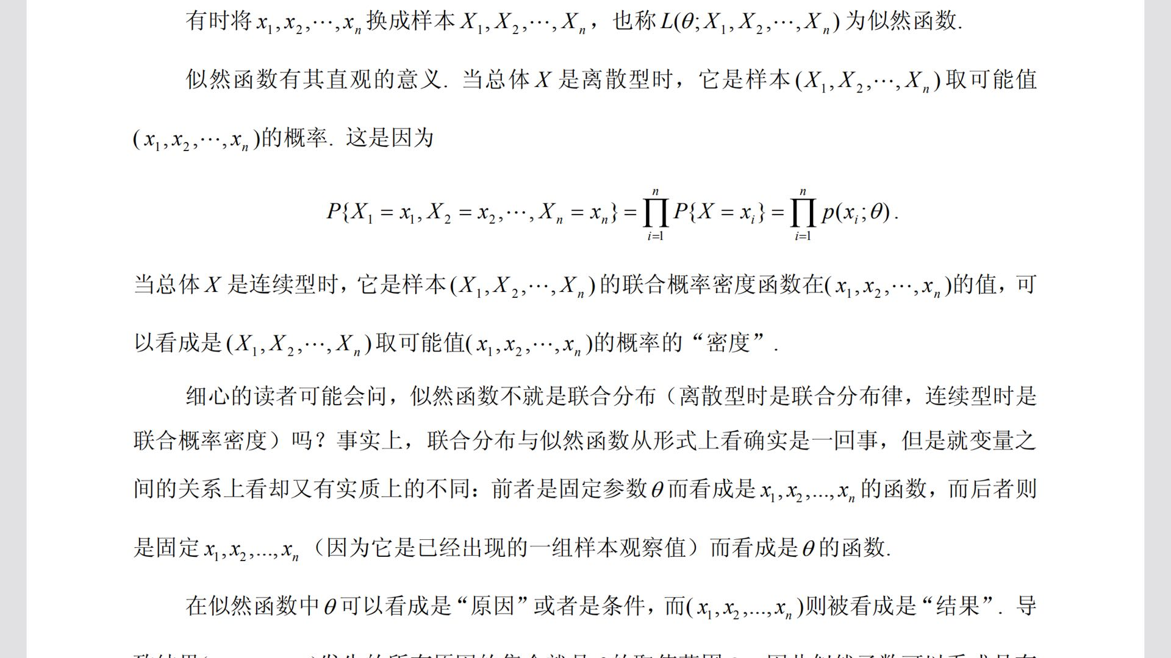

Slide 40
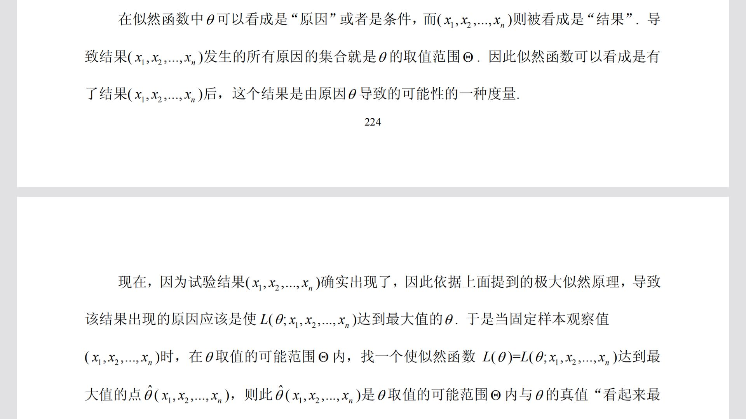

Slide 42
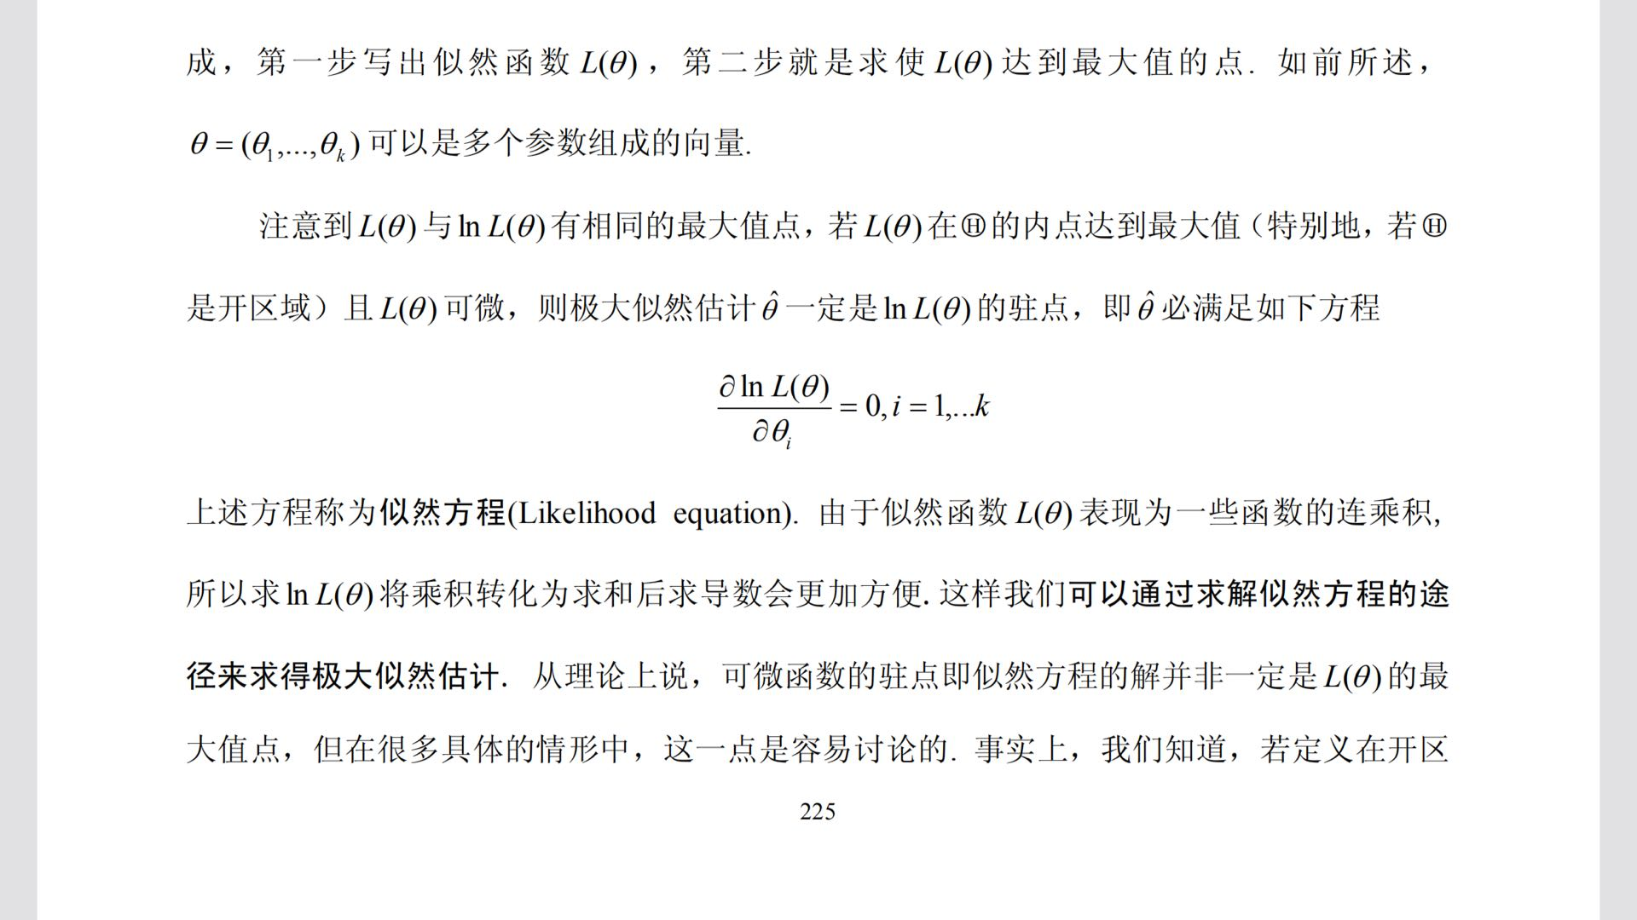

Slide 43
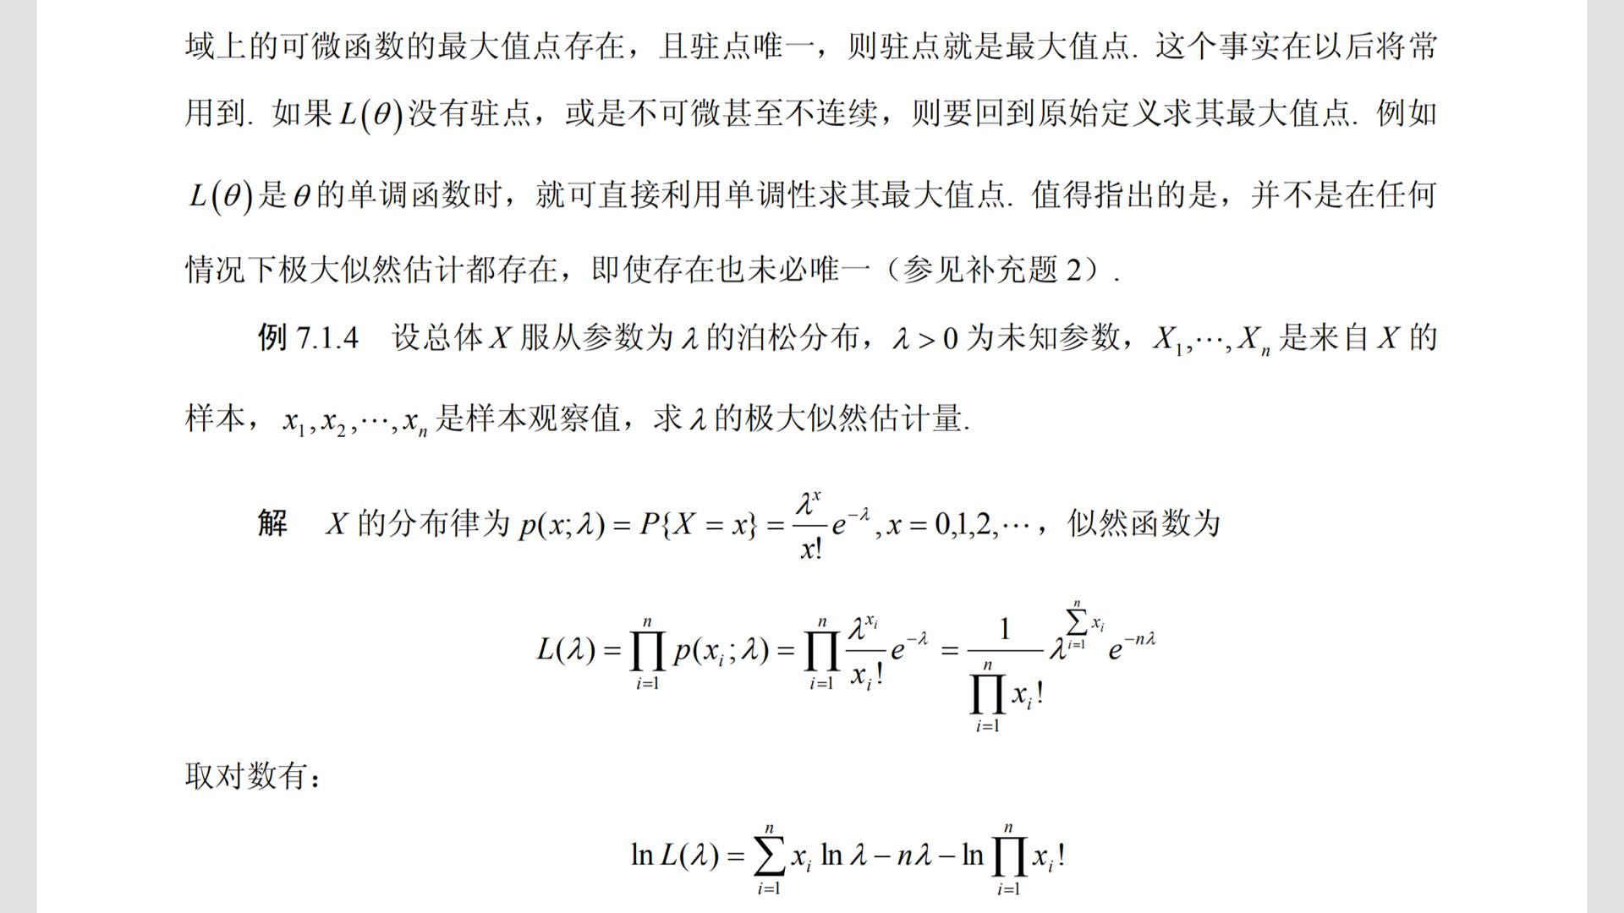

Slide 44
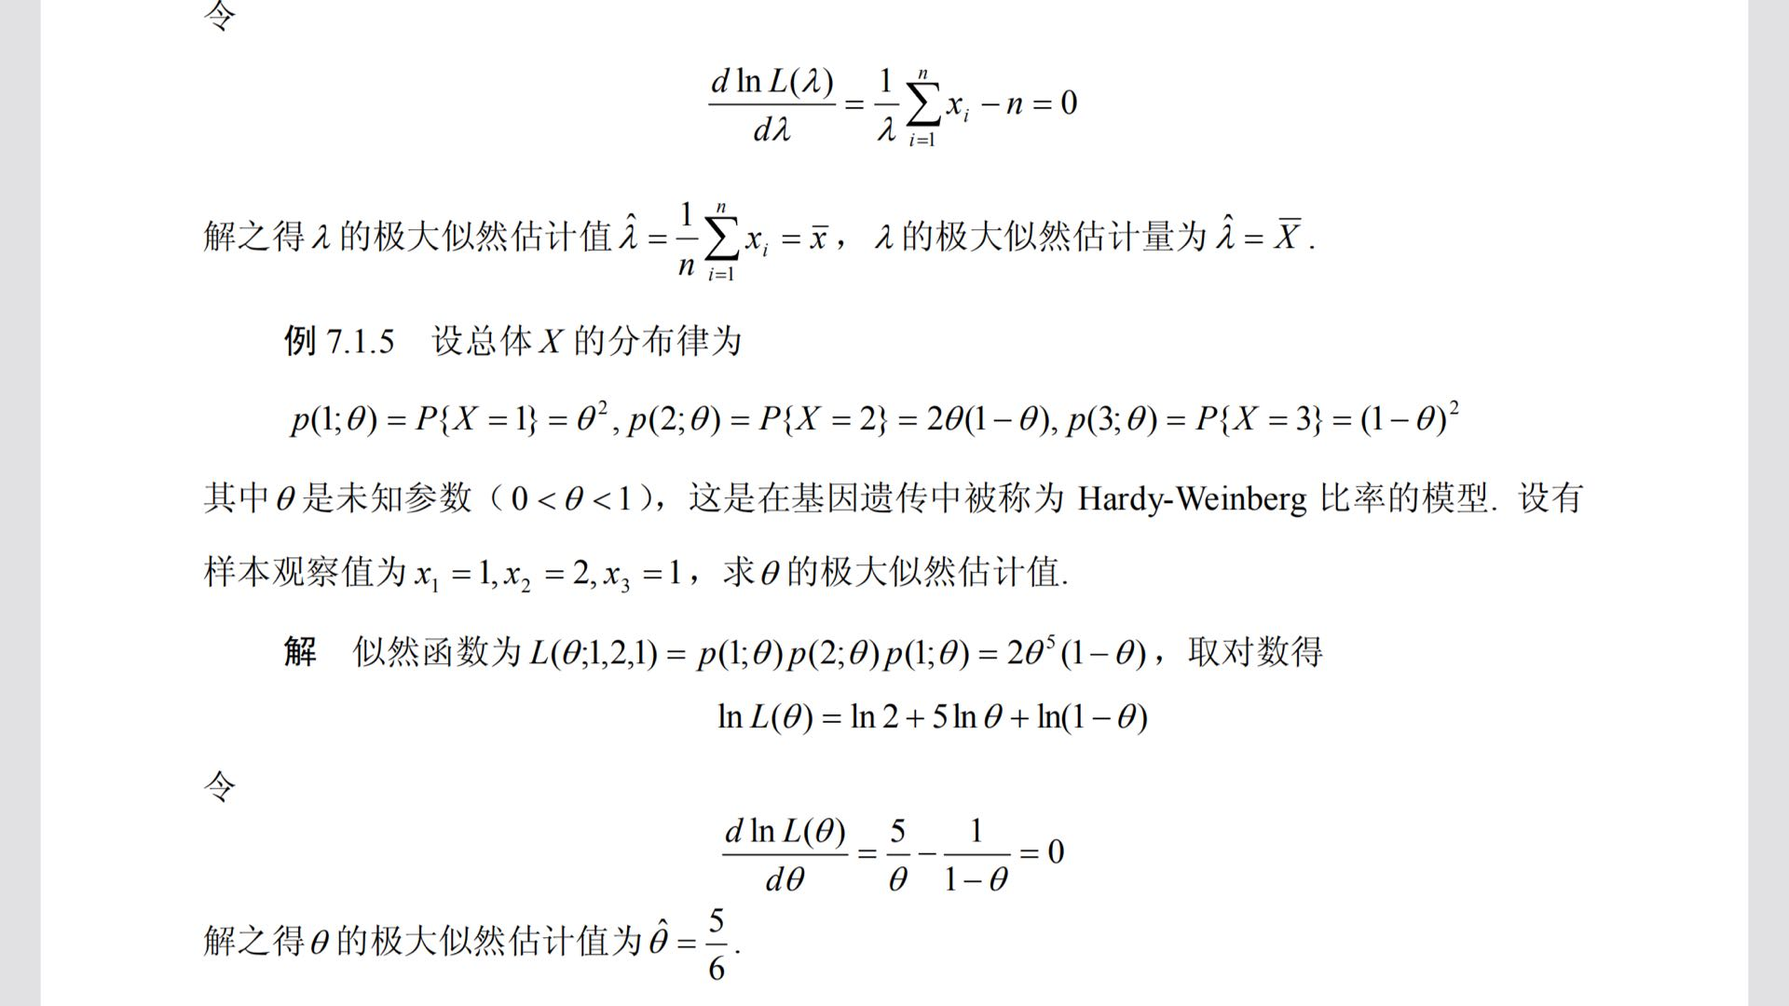

Slide 45
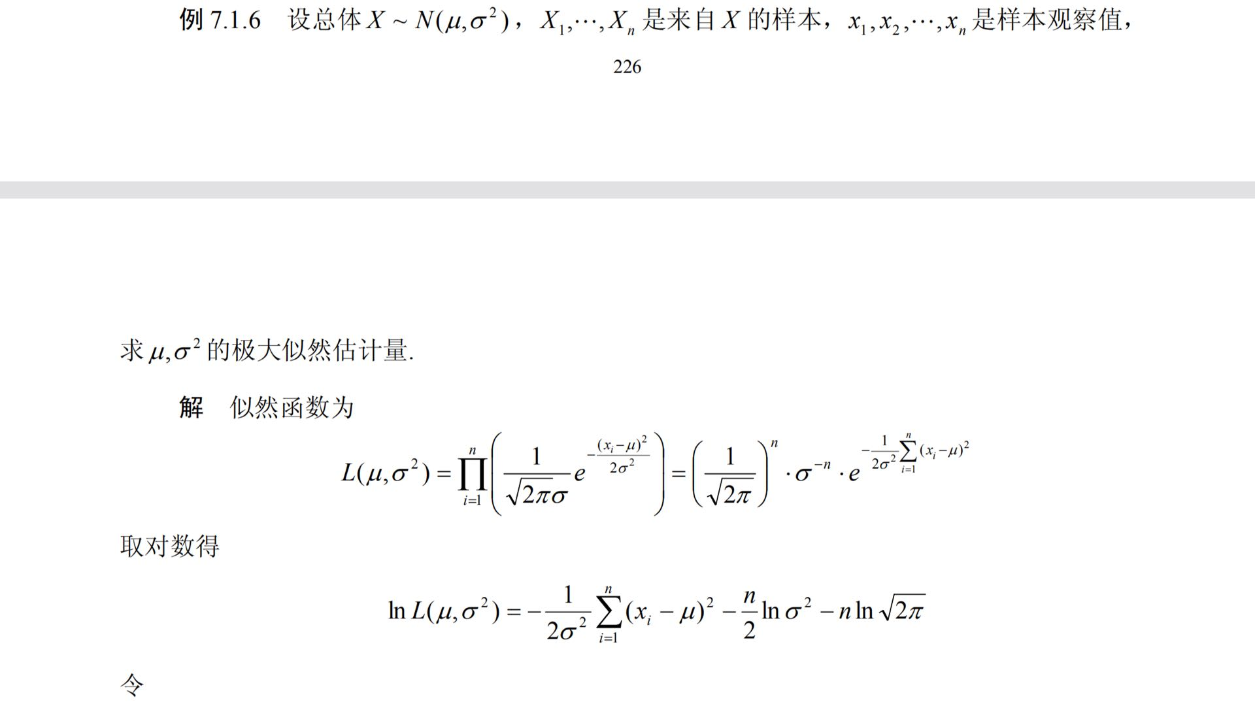

Slide 46
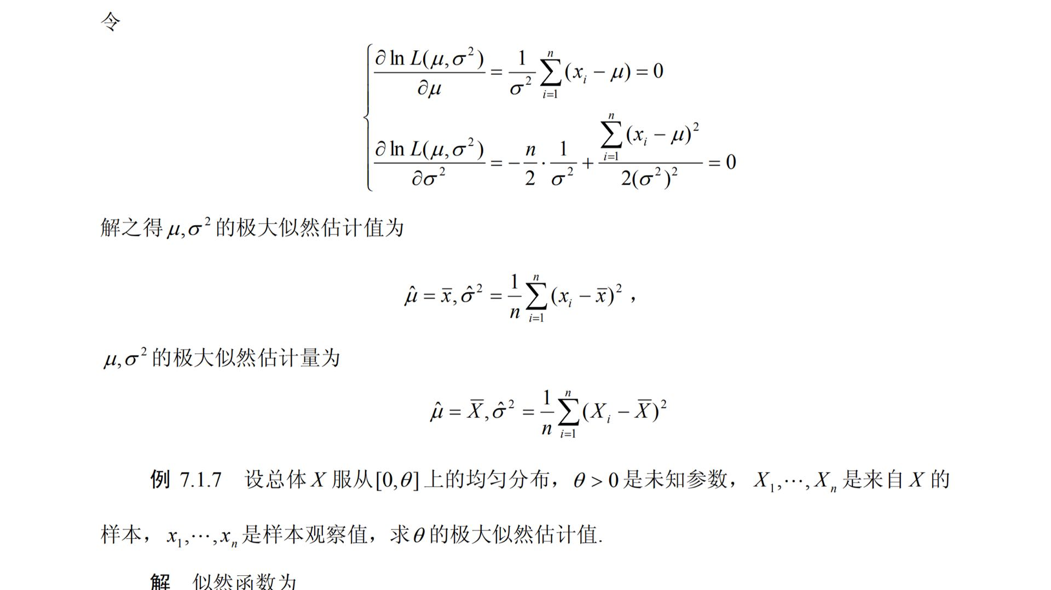

Slide 47
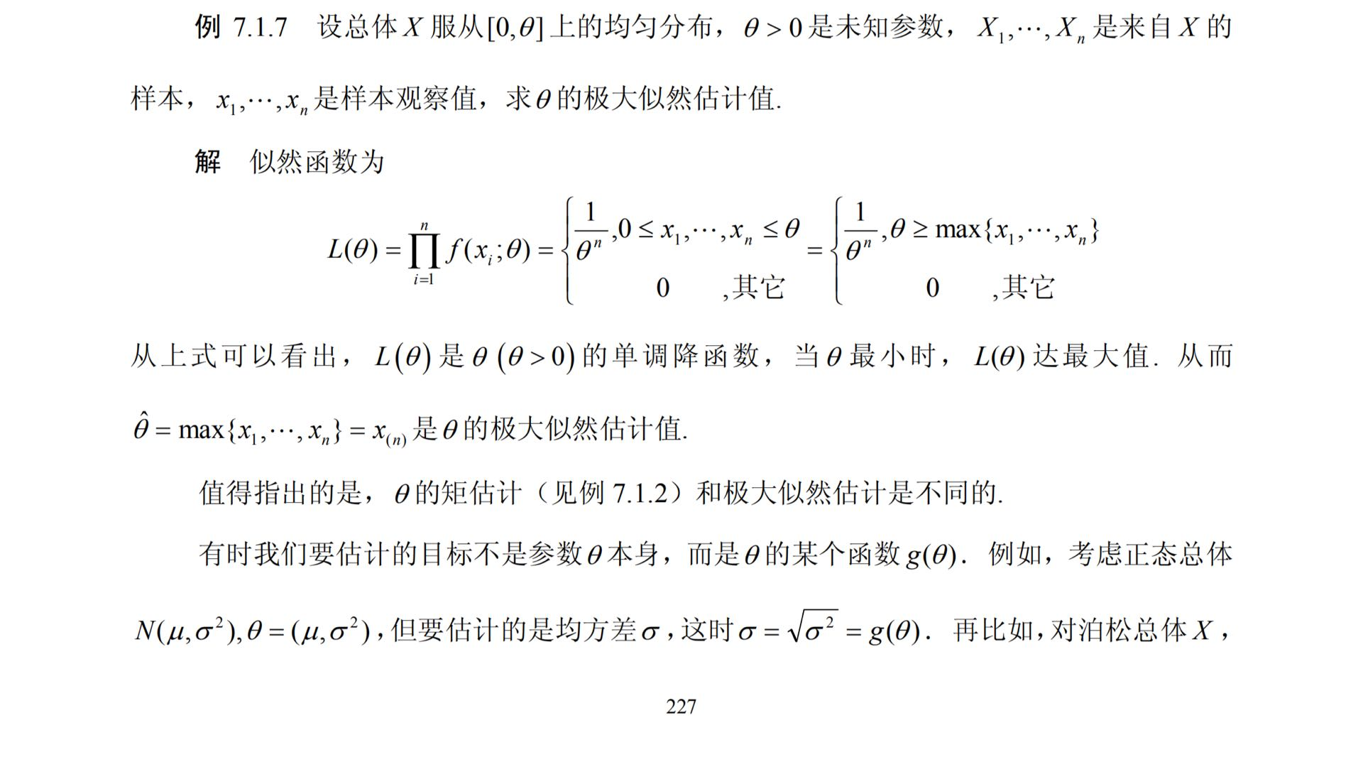

Slide 48
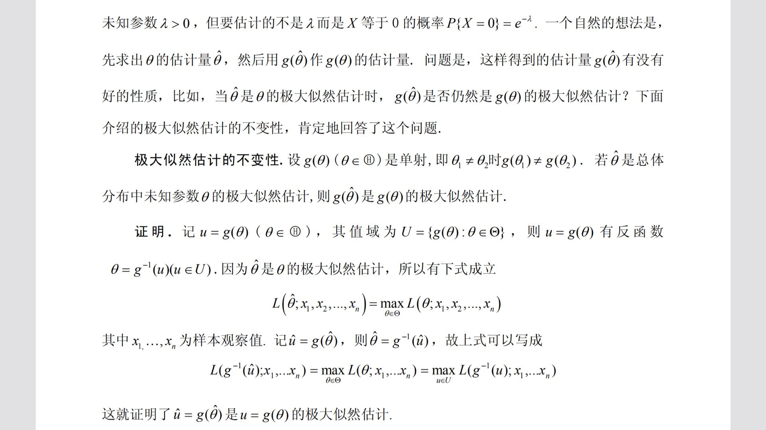

Slide 49
